Slide 1
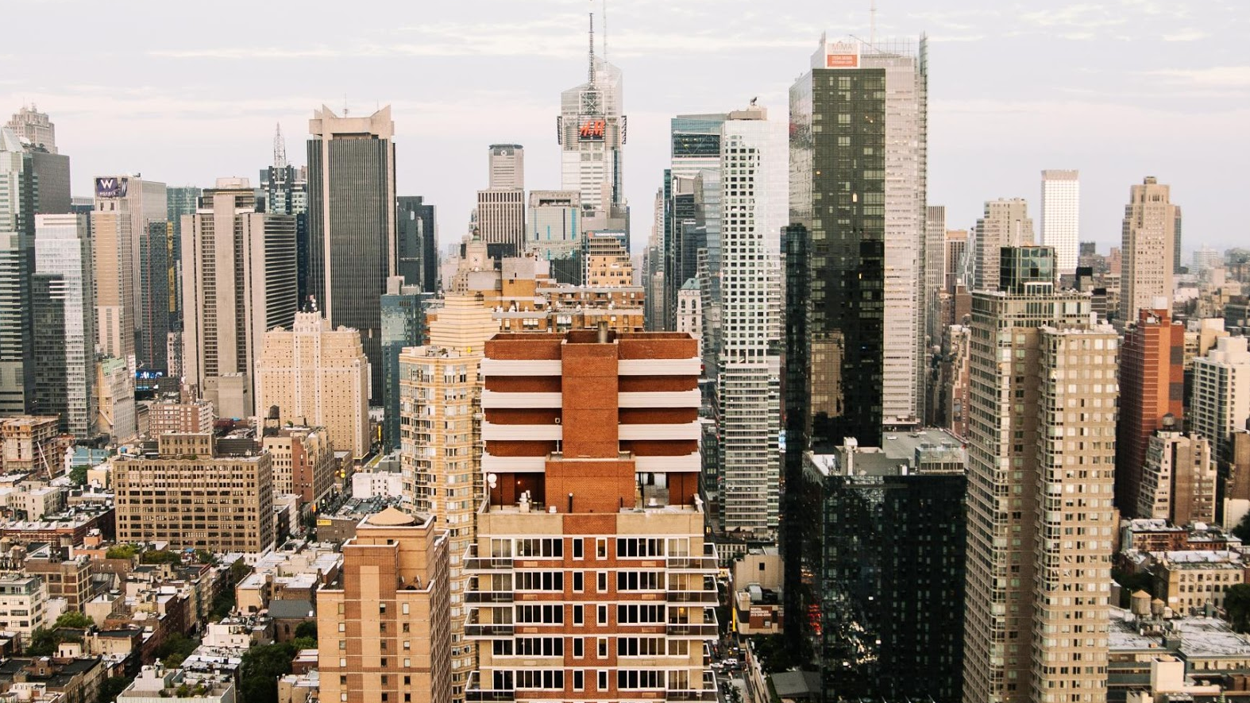

Python Part 3 - Functions
Tasya Amanda Adinegara

Slide 2
Python Packages (Math, Random, Etc)

Slide 3
Python Packages
Kita biasanya tidak menyimpan semua file kita di komputer kita di lokasi yang sama. kita menggunakan hirarki direktori yang terorganisir dengan baik untuk akses yang lebih mudah.
File serupa disimpan di direktori yang sama, misalnya, kita dapat menyimpan semua lagu di direktori "musik". Analog dengan ini, Python memiliki paket untuk direktori dan modul untuk file.
Saat program aplikasi kita tumbuh lebih besar ukurannya dengan banyak modul, kita menempatkan modul serupa dalam satu paket dan modul berbeda dalam paket berbeda. Ini membuat proyek (program) mudah dikelola dan jelas secara konseptual.
Demikian pula, karena direktori dapat berisi subdirektori dan file, paket Python dapat memiliki sub-paket dan modul.
Direktori harus berisi file bernama __init__.py agar Python dapat menganggapnya sebagai sebuah paket. File ini dapat dibiarkan kosong tetapi kita biasanya menempatkan kode inisialisasi untuk paket itu di file ini.

Slide 4
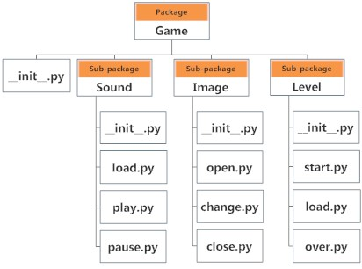
Python Packages

Slide 5
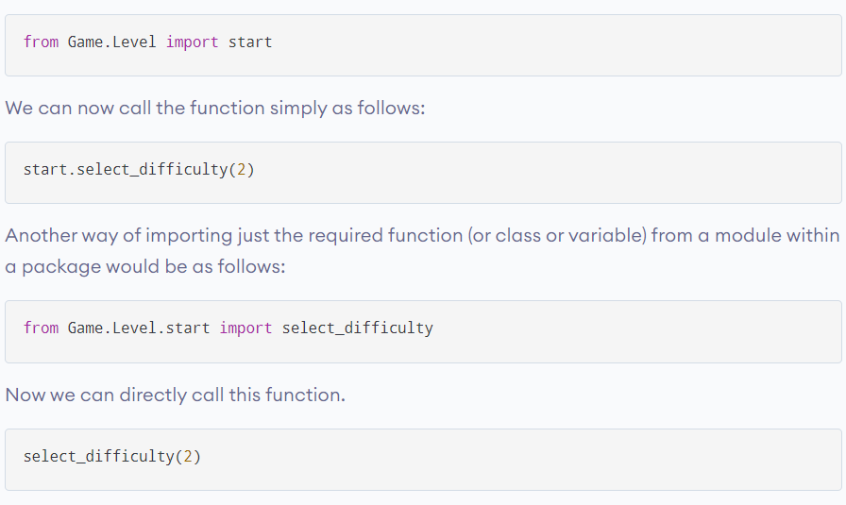
How to Use Python Packages

Slide 6
2. Familiar with Functions

Slide 7
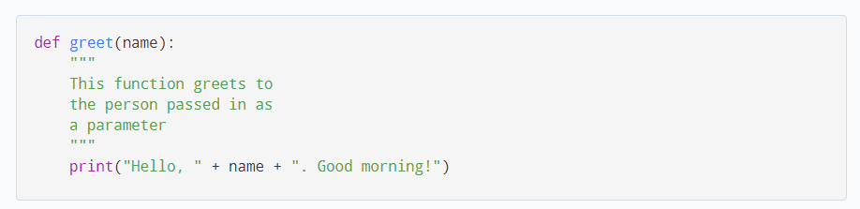
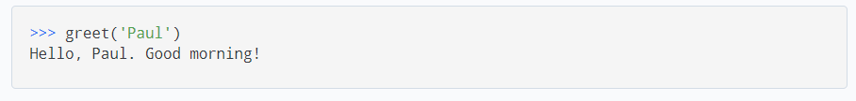
Familiar with Functions

Slide 8
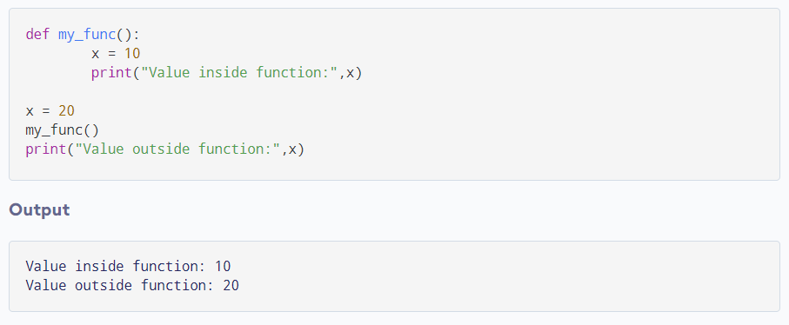
Familiar with Functions

Slide 9
The Return Statement
Pernyataan ini dapat berisi ekspresi yang dievaluasi dan nilainya dikembalikan. Jika tidak ada ekspresi dalam pernyataan atau pernyataan kembali itu sendiri tidak ada di dalam fungsi, maka fungsi tersebut akan mengembalikan objek None.

Slide 10
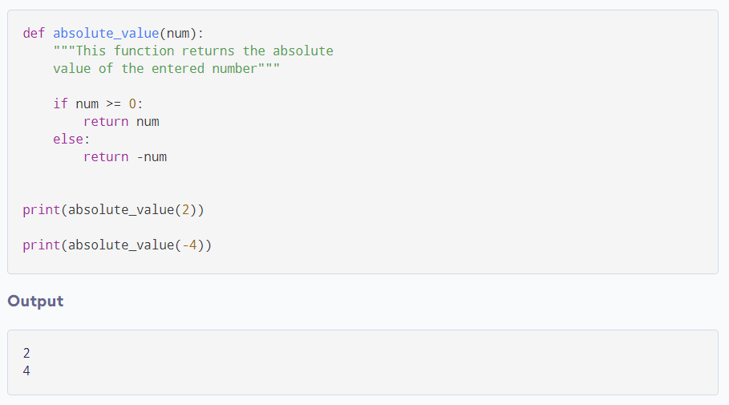
The Return Statement

Slide 11
3. Create Multiple Arguments

Slide 12
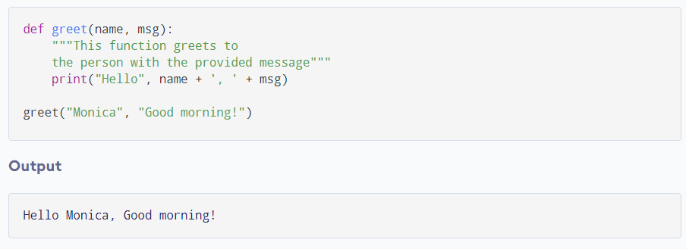
Create Multiple Arguments
Dalam topik fungsi yang ditentukan pengguna, kita belajar tentang mendefinisikan fungsi dan memanggilnya. Jika tidak, pemanggilan fungsi akan menghasilkan kesalahan. Berikut ini contohnya.

Slide 13
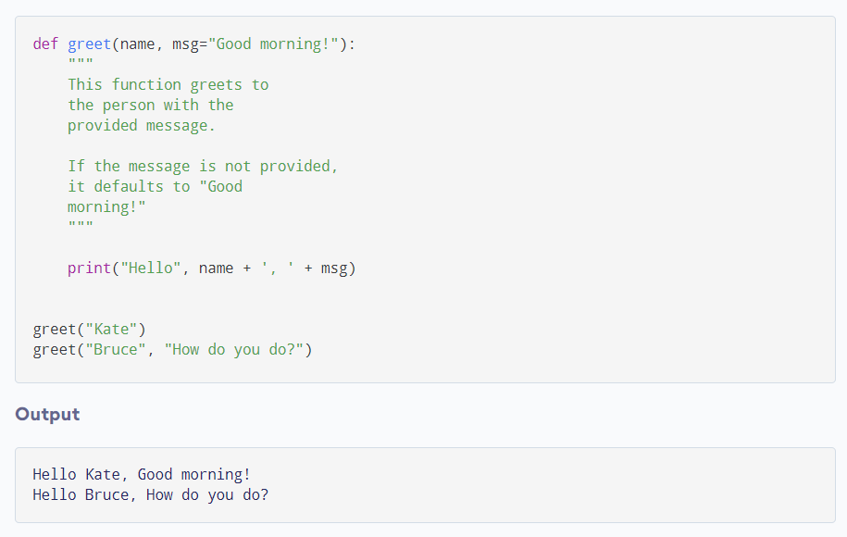
Create Multiple Arguments

Slide 14
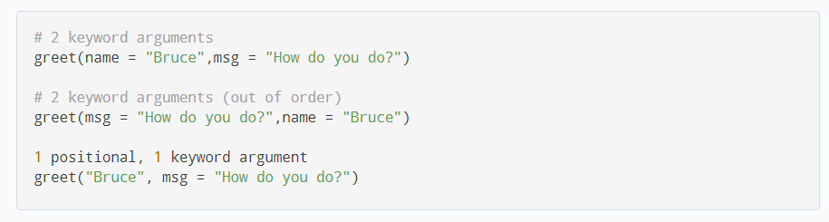
Create Multiple Arguments

Slide 15
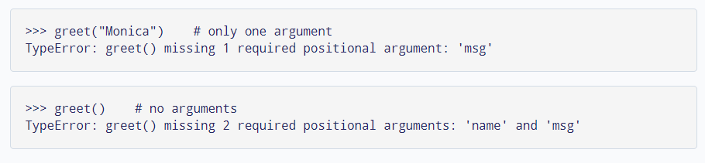
Error in Creating Arguments

Slide 16
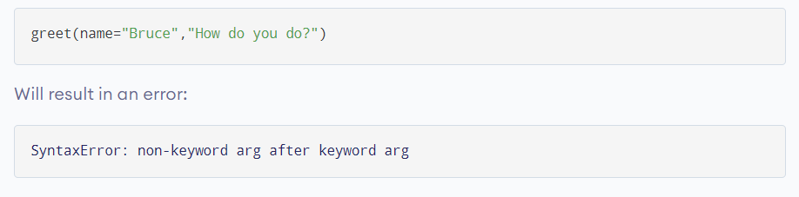
Error in Creating Arguments

Slide 17
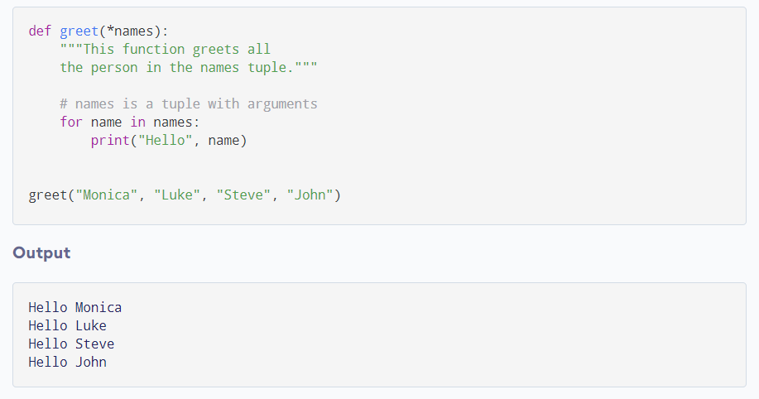
Python Arbitrary Arguments

Slide 18
4. Lambda Function

Slide 19
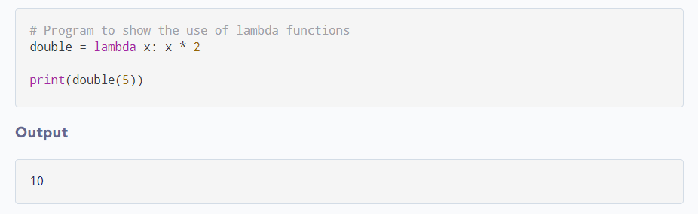
Lambda Function

Slide 20
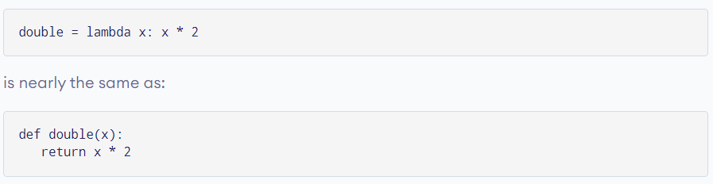
Lambda Function

Slide 21
5. List Comprehensive

Slide 22
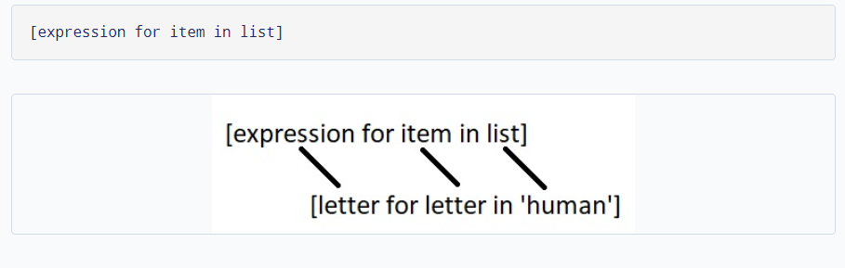
List Comprehensive

Slide 23
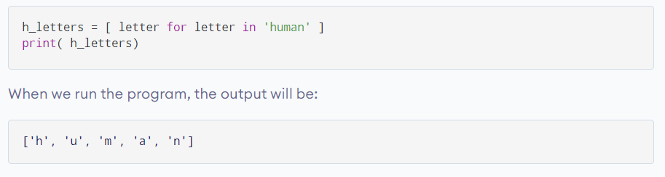
List Comprehensive

Slide 24
Thank You

